Slide 1
राधानगरी महाविद्यालय,राधानगरी मानसशास्त्र परिचय
बी. ए. भाग एक

Slide 2
मानसशास्त्राची व्याख्या
Psyche + Logos = Psychology
Psyche – आत्मा
Logos– शास्त्र

Slide 3
सुरवातीच्या काळात मानसशास्त्र हे तत्वज्ञानाची एक शाखा म्हणून ओळखले जात होते
ग्रीक तत्ववेत्ता अरिस्टोटल यास मानसशास्त्राचा जनक म्हणून ओळखले जाते त्याने लिहलेला डी-अॅणिमा हा ग्रंथ मानसशास्त्रातील पहिला ग्रंथ म्हणून ओळखला जातो.
डी-अॅणिमा याचा अर्थ आत्म्याविषयी असा होतो
म्हणून मानसशास्त्र हे आत्म्याचा अभ्यास करणारे शास्त्र होते

Slide 4
सोळाव्या शतकात मानसशास्त्र हे तत्वज्ञानापासून विभक्त झाले
त्यानंतर “मानसशास्त्र हे मनाचा अभ्यास करणारे शास्त्र” म्हणून ओळखले जाऊ लागले
१८७९ साली विल्हेम वूंट यांनी मानसशास्त्राची पहिली प्रयोगशाळा स्थापन केली

Slide 5
१८७९ साली विल्हेम वूंट यांनी मानसशास्त्राची पहिली प्रयोगशाळा स्थापन केली
या प्रयोगशाळेत त्यांनी मानवाच्या बोधात्मक अनुभवांचा अभ्यास करण्यास सुरवात केली व मानसशास्त्र म्हणजे बोधात्मक अनुभवांचा अभ्यास करणारे शास्त्र अशी व्याखा केली

Slide 6
याच काळामध्ये डॉ सिग्मंड फ्रॉईड यांनी अबोध मनाचे महत्व सांगितले त्यामुळे
मानशास्त्र म्हणजे बोधात्मक व अबोध मनाचा अभ्यास करणारे शास्त्र म्हणून
ओळखले जाऊ लागले

Slide 7
जॉन बी. वॅटसन या अमेरिकन
शास्त्रज्ञाने सर्वप्रथम वर्तन हि
संज्ञा मांडली व मानसशास्त्र
हे वर्तनाचा अभ्यास करणारे शास्त्र
आहे असे सांगितले

Slide 8
मानसशास्त्राच्या आधुनिक व्याख्या
मानसशास्त्र म्हणजे वर्तन आणि बोधात्मक प्रक्रियांचा अभ्यास होय – रॉबर्ट बॅरॉन
वातावरणाच्या किंवा परिस्थितीच्या अनुषंगाने व्यक्तीकडून ज्या कांही क्रिया-प्रतिक्रिया घडत असतात त्यांचा अभ्यास करणारे शास्त्र म्हणजे मानसशास्त्र होय – वूडवर्थ
मानव आणि मानवेतर प्राण्यांच्या वर्तनाचा अभ्यास करणारे शास्त्र म्हणजे मानसशास्त्र होय –मॉर्गन, किंग आणि रॉबीनसन
वर्तन आणि मानसिक प्रक्रिया यांचा शास्त्रीय अभ्यास म्हणजे मानसशास्त्र होय – लेस्टर लेफ्टॉन

Slide 9
मानसशास्त्राची ध्येये
वर्तनाचे वर्णन करणे
वर्तनाचे स्पष्टीकरण करणे
वर्तनाचे पूर्वकथन करणे
वर्तनाचे नियंत्रण करणे
जीवनाचा दर्जा सुधारणे

Slide 10
मानसशास्त्रातील दृष्टीकोन
APPROACHES IN PSYCHOLOGY

Slide 11
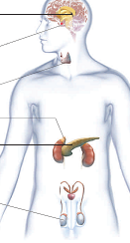
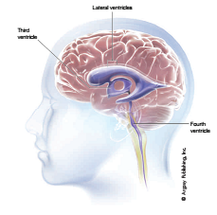
1) जैविक दृष्टीकोन
जैविक दृष्टीकोनातून असे मानले जाते की मनुष्य आणि प्राणी या दोहोंचे वर्तन त्यांच्या जैविक क्रीयेनुसार घडत असते.
मेंदू
मज्जासंस्था
अनुवंश
विविध ग्रंथी
शरीर आणि वर्तन

Slide 12
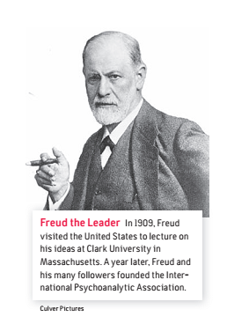
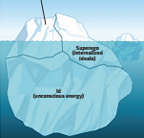
२) मनोगतिक दृष्टीकोन
डॉ. सिग्मंड फ्रॉईड
अबोध मन
विकृतीची करणे अबोध मनात असतात
बाल्यावस्थेतील अनुभव महत्वाचे
प्रेरणा, स्वप्ने, व्यक्तिमत्व
मानसोपचार

Slide 14
३. बोधनिक दृष्टीकोन
रचनावाद – वेदन, प्रतिभा, भावना हे मानसिक अनुभवाचे प्राथमिक घटक आहेत.
वेदन, संवेदन, विचार, स्मृती या सारख्या मानसिक प्रक्रिया वर्तनाच्या मुळाशी असतात.

Slide 15
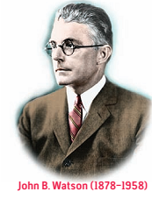
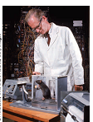
वर्तनवादी दृष्टीकोन
जॉन बी. वॅटसन
उद्दिपक – जीव – प्रतिक्रिया
स्कीनर

Slide 16
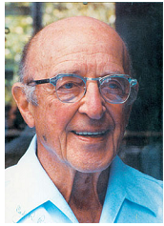
मानवतावादी दृष्टीकोन
अब्राहम मास्लो
कार्ल रॉजर्स
मुक्त इच्छा (Free Will))

Slide 17
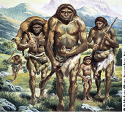
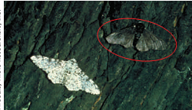
उत्क्रांतीवादी दृष्टीकोन

Slide 18
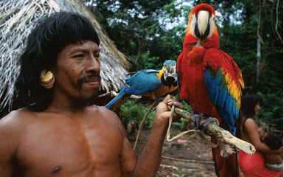
सामाजिक-सांस्कृतिक दृष्टीकोन

Slide 19
मानसशास्त्राच्या अभ्यासपद्धती
METHODS OF PSYCHOLOGY

Slide 20
निरीक्षण (Observation)
निरीक्षण हा शब्द ‘नि:+ इक्षण” या शब्दापासून तयार झाला आहे ‘इक्ष’ म्हणजे पाहणे आणि ‘नि:’ म्हणजे पूर्णपणे – पूर्णपणे पाहणे म्हणजे निरीक्षण होय
निरीक्षणाची व्याख्या-
“ निसर्गातील घटनांचे कार्यकारणसंबंध आणि परस्पर संबंध जाणून घेण्यासाठी घटना घडत असताना केलेले काटेकोर अवलोकन व केल्या जाणाऱ्या नोंदी म्हणजे निरीक्षण होय” – ऑक्सफर्ड शब्दकोश

Slide 21
निरीक्षण पद्धतीचे प्रकार
१) नैसर्गिक निरीक्षण (Naturalistic Observation)
व्याख्या-
“ वर्तनघटना स्वाभाविकपणे घडत असताना त्यात कोणताही हस्तक्षेप न करता किंवा अडथळा न आणता त्या घटनेचे अवलोकन करणे म्हणजे नैसर्गिक निरीक्षण होय”
उदा. भूकंप, महापूर या प्रसंगी लोक एकमेकांना कशी मदत करतात

Slide 22
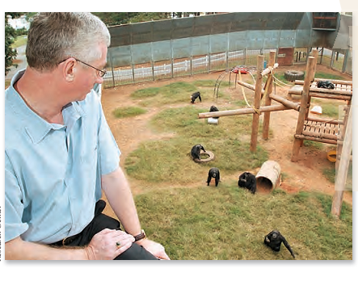
नैसर्गिक निरीक्षण पद्धतीचे गुण / फायदे
१) निरीक्षक निष्क्रीय असतो – फक्त घटना जशी घडते तशी नोंद ठेवतो- कोणताही बदल करत नाही त्यामुळे वास्तव स्वरुपाची माहिती मिळते
२) वर्तनात स्वाभाविकता असल्यामुळे मिळणारे निष्कर्ष दैनंदिन जीवनात अधिक लागू पडतात
जाने गुडाल

Slide 23
नैसर्गिक निरीक्षण पद्धतीचे दोष / मर्यादा
१) घटना केंव्हा घडेल हे निरीक्षकाच्या हातात नसते त्यामुळे घटना घडेपर्यंत वाट पहावी लागते
२) घटनेवर नियत्रण ठेवता येत नाही
३) आपल्या वर्तनाचे निरीक्षण केले जात आहे याची जाणीव झाल्यास त्यांच्या वर्तनात बदल होतो यालाच निरीक्षकाचा प्रभाव(Observer Effect) असे म्हणतात
या पद्धतीत वर्तन कसे घडले याची माहिती मिळते पण का घडले याची माहिती मिळत नाही
निरीक्षकाची इच्छा, मते, पूर्वग्रह व व्यक्तिगत कल यांचा परिणाम निरीक्षण करताना होण्याची शकयता असते यालाचनिरीक्षकाचा ग्रह (Observer Basis) असे म्हणतात.
जरी या पद्धतीच्या कांही मर्यादा असल्या तरी या पद्धतीचा वापर वर्तनाचा अभ्यास करण्यासाठी उपयुक्त समजला जातो. जेंव्हा वर्तनाबाबत प्रयोग करता येत नाही तेंव्हा हि पद्धती उपयुक्त समजली जाते.

Slide 24
प्रायोगिक पद्धत

Slide 25
प्रायोगिक पद्धती
सर्व शास्त्रीय पद्धतीत सर्वात विश्वसनिय व अचूक निष्कर्ष प्राप्त होणारी पद्धती
व्याख्या -----
“प्रयोग म्हणजे निश्चित समस्येसंबधी नियंत्रित परिस्थितीत केलेले निरीक्षण होय”
“प्रयोग म्हणजे प्रयोगशाळेत एखादी घटना योजनापूर्वक निर्माण करून व परिस्थितीवर नियंत्रण ठेवून केलेले निरीक्षण होय”
“विशिष्ठ समस्येचे अन्वेषण करण्यासाठी परीस्थीतीवर नियंत्रण ठेवून केलेले निरीक्षण म्हणजे प्रयोग होय”

Slide 26
प्रायोगिक पद्धती
प्रयोगकर्ता प्रयोगात एका घटकात हेतुपूर्वक बदल करतो आणि या बदलाचा इतर घटकावर/वर्तनावर काय परिणाम होतो हे तपासून पाहतो
प्रयोगकर्ता ज्या परिस्थितीचा अभ्यास करावयाचा आहे तशी परिस्थिती प्रयोगशाळेत निर्माण करतो, व नंतर त्या परिस्थितीतील घटकात बदल करतो व या बदलाचा वर्तनावर होणारा परिणाम अभ्यासतो
वर्तनाचे कारण निश्चित करण्यासाठी संशोधकांना मदत करणारी एकमेव संशोधन पद्धती म्हणजे प्रयोग पद्धती होय
कार्यकारण संबध स्पष्ट करणारी पद्धती

Slide 27
अल्बर्ट बांडूरा यांचा सामजिक अध्ययन प्रयोग

Slide 28
प्रयोगाचे टप्पे किंवा पायऱ्या
१. समस्या (problem)
२. गृहीतके (hypothesis)
३. गृहीतक तपासून पहाणे (testing the hypothesis)
४.परिस्थितीवर नियंत्रण (controlling the environment)
५. निरीक्षणांची नोंद व निष्कर्ष (Results)
६. पडताळा (verification)

Slide 29
महत्वाच्या संकल्पना
प्रयोगकर्ता (experimenter)
प्रयुक्त (Subject)
नियंत्रण (control)
स्वतंत्र परिवर्त्य (independent Variable)
परतंत्र परिवर्त्य (Dependent Variable)

Slide 31
आवांतर परीवर्त्यावर नियंत्रण

Slide 32
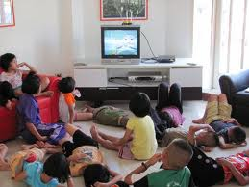
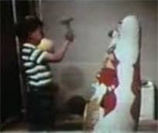
स्वतंत्र परिवर्तक
हिंसक किंवा हिंसा नसलेले कार्यक्रम पहाणे
प्रातिनिधिक नमुना
Sample
लोकसंख्या
Population
प्रायोगिक समूह
हिंसक कार्यक्रम पहाणे
प्रायोगिक समूह
परतंत्र परिवर्तक
मुले बाहुलीला किती वेळा मारतात हे मापने
नियंत्रित समूह हिंसा नसलेले कार्यक्रम पहाणे
नियंत्रित समूह
दोन्ही समुहातील मुलांच्या वर्तनाची तुलना

Slide 33
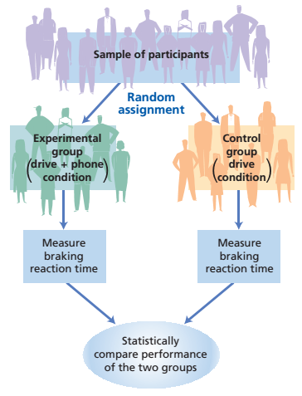
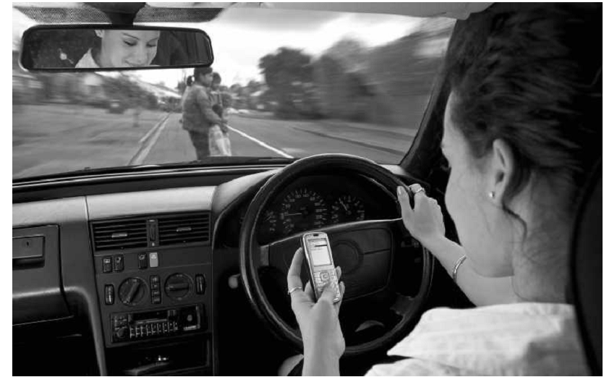
प्रायोगिक आणि नियंत्रित समूह

Slide 34
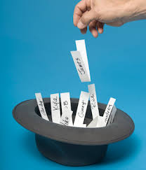
अनियतीकरणाचे महत्व
लोकसंख्या
Population
प्रातिनिधिक नमुना
Sample
महत्वचा फायदा म्हणजे आवांतर परिवर्त्यावर नियत्रण ठेवले जाते

Slide 35
प्रायोगिक धोके /अडथळे
मानसशास्त्रीय प्रयोग करताना खालील अडथळे किंवा धोके निर्माण होतात
१. प्रयुक्त न मिळणे
२. नियंत्रणाचा अभाव
३. प्रयोगशाळेतील सुविधा
४. कृत्रिम परिस्थिती
५. वातावरणीय परिणाम
६. कृतक गुटी प्रभाव (placebo effect )
7. प्रयोगकर्त्याचा प्रभाव (experimenter effect)

Slide 36
प्रायोगिक पद्धतीचे फायदे
१. कार्यकारण संबध अचूकपणे सांगता येतात
२. दोन घटकातील संबध किती प्रमाणात आढळतो याचे अचूक मापन करता येते
३. पुनरावृत्ती
४. वास्तुनिष्ठता

Slide 37
प्रायोगिक पद्धतीचे तोटे
कृत्रिम परिस्थितीमुळे प्रयुक्त नैसर्गिक प्रतिक्रिया देत नाहीत
प्रयुक्तांच्या आंतरिक आणि भावनिक घटकावर नियंत्रण ठेवता येत नाही
सर्वच समस्याबाबत प्रयोग करता येत नाहीत

